Slide 1
CONDICIONALES
Introducción a la programación en java

Slide 2
¿Qué aprenderemos? {
Módulo4.java
Condicionales.css
Usar la estructura básica if y else para tomar decisiones.
Aplicar else if para manejar múltiples condiciones.
Emplear switch para seleccionar entre varias opciones.
Comprender cómo el programa elige qué bloque de código ejecutar.
Resolver problemas prácticos con condicionales.
}
Introducción a la programación en java

Slide 3
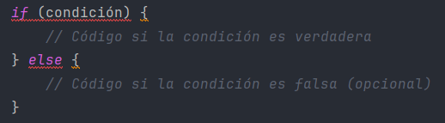
Condicionales (if/else) {
Módulo4.java
Condicionales.css
Un condicional permite ejecutar un bloque de código solo si se cumple una condición lógica (true o false)
}
Introducción a la programación en java
Notes:
Crear una nueva sentencia if (mayor de edad?)
Ejecutar cuando > true if
Ejecutar cuando > false elseif
Ejecutar cuando == true if

Slide 4
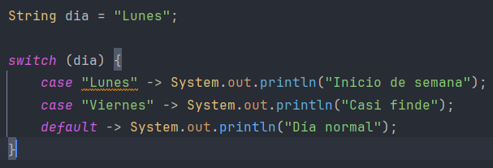
Condicionales (switch) {
Módulo4.java
Condicionales.css
Ideal para comparar una variable con muchos valores posibles:
}
Introducción a la programación en java
Notes:
Si hay que comparar una variable es mucho más optimo utilizar switch

Slide 5
PRÁCTICA
Módulo4.java
Condicionales.css
Introducción a la programación en java

Slide 6

Quiz {
Módulo4.java
Condicionales.css
}
Introducción a la programación en java

